Slide 1
فصل 3 – درس 5 - تشابه
هرگاه در دو شکل هندسی زاویه ها یکسان باشد و ضلع ها با یک نسبت تغییر کرده باشد ، می گوییم آن دوشکل متشابه هستند.
در شکل های زیر تشابه شکل ها را بررسی کنید.
مثال
6
3
3
2
1
2
2
1
6
6
2
2
2
2
1
1
1
1
3
3
1
1
2
2
3
9

Slide 2
4
2
2
1
5
3
5
3
9
9
8
5
6
3
10
4

Slide 3
در دوشکل متشابه ، به نسبت ضلع های متناظر ، نسبت تشابه می گوییم.
در شکل های زیر نسبت تشابه را بنویسید.
مثال
8
6
6
2
2
5
6
1
1
3
3
3
10
3
9
4
4
5
3
5
3
2
2
9
9
1

Slide 4
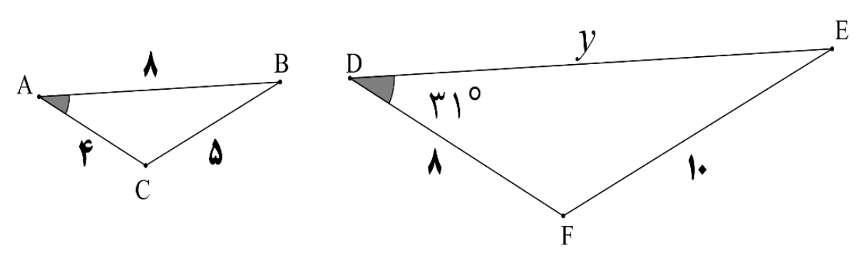
شکل های زیر متشابه هستند. مقدار x و y را بیاید.
مثال
y
x

Slide 5
شکل های زیر متشابه هستند. مقدار x را بیاید.
مثال
x
4
3
2

Slide 6
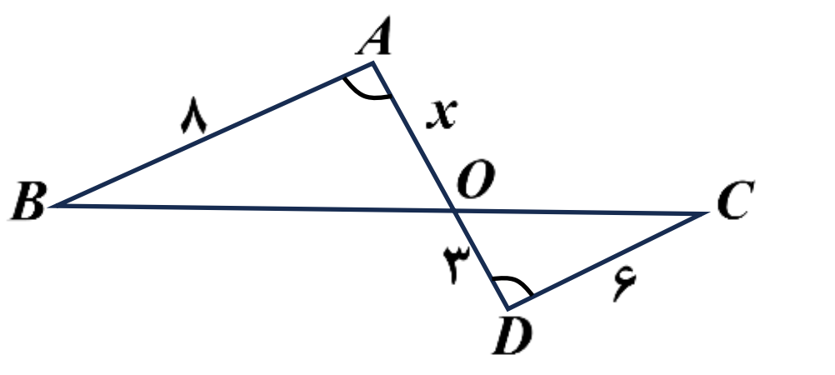
شکل های زیر متشابه هستند. مقدار x را بیاید.
مثال

Slide 7
در شکل زیر دو لوزی متشابه هستند و نسبت تشابه آنها است. مقدار x و y را بیاید.
مثال
x
2
y
35

Slide 8
مثلث ABC به ضلع های 3 و 4و 5 با مثلث DEF به ضلع های 1+x و ۱2 و y2 متشابه است. ( اضلاع به ترتیب نوشته شده اند.)
الف) نسبت تشابه این دو مثلث را بنویسید.
ب) مقدار y و x را پیدا کنید.
مثال

Slide 9
نسبت تشابه دو مربع می باشد؛ اگر ضلع مربع بزرگتر 55 سانتی متر باشد ضلع مربع کوچکتر چند سانتی متر است؟
مثال

Slide 10
مقیاس : در یک نقشه ، به نسبت اندازه های روی نقشه به اندازه ها در دنیای واقعی ، مقیاس نقشه می گوییم. مثلا وقتی میگوییم مقیاس یک نقشه 1:200 یا است ، یعنی 1 سانتی متر روی نقشه ، برابر با 200 سانتی متر در دنیای واقعی است.
مقیاس یک نقشه ۱:۳0۰ است.
الف) اگر طول یک خیابان روی نقشه ۷ سانتی متر باشد ، طول این خیابان در دنیای واقعی چند سانتی متر و چند متر است ؟
ب) زاویه بین دو خیابان در نقشه برابر 45 درجه است. این زاویه روی نقشه چند درجه است؟
مثال

Slide 11
نکته : همه ی مربع ها و همه ی مثلث های متساوی الاضلاع همواره با هم متشابه هستند زیرا زاویه های آنها همیشه یکسان است و نسبت ضلع ها همیشه عددی یکسان است. بقیه شکل ها این خاصیت را ندارند.
درستی یا نادرستی جملات زیر را مشخص کنید. برای جملات نادرست مثال بزنید.
مثال
هر دو مستطیل همواره متشابه هستند.
هر دو لوزی همواره متشابه هستند.
هر دو مربع همواره متشابه هستند.
هر دو مثلث متساوی الساقین همواره متشابه هستند.
هر دو مثلث متساوی الاضلاع همواره متشابه هستند.
هر دو شکل هم نهشت همواره متشابه هستند.

